Slide 1
工作汇报
2022/3/6

Slide 2
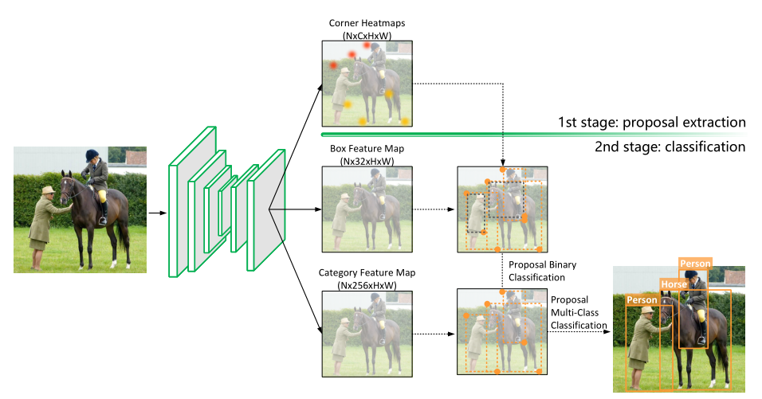
01
anchor-free目标检测
"Corner proposal network for anchor-free, two-stage object detection." European Conference on Computer Vision. Springer, Cham, 2020.
Notes:
这篇文章认为，anchor-free定位具有任意几何形状的不规则对象时具有更好的灵活性，因此具有更高的召回率。因为anchor-based方法为了减少anchor的数量并提高效率，仅考虑常见的目标大小和形状，检测算法的灵活性较低，形状奇特的物体可能会被遗漏。但是它存在在关键点和对象之间建立联系的问题，存在大量误报。他就弄了个分类器来过滤。第一阶段是anchor-free proposals提取过程，每个目标对象由两个关键点决定其左上角和右下角的位置，通过每个有效的关键点对来定义一个object proposal

